Slide 1
Osteoporose

Slide 2
Wat is osteoporose
= botontkalking
De botten worden zwakker
Treed op met de jaren
Hogere leeftijd, grotere kans op osteoporose
Geeft zelf geen pijn
Grotere kans op botbreuken

Slide 3
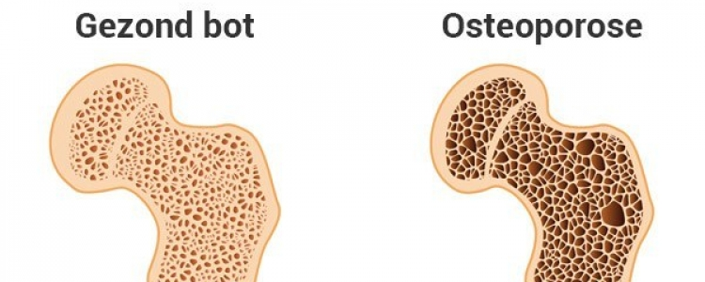
Hoe ziet osteoporose eruit?

Slide 4
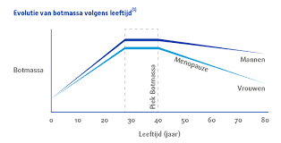
Hoe ontstaat osteoporose
Activiteit over jaren
2 processen in het bot
Botaanmaak
Botafbraak
Tot 35 jaar:
Aanmaak > Afbraak
Na 35 jaar:
Afbraak > Aanmaak
Natuurlijk proces
Osteoporose: afbraakproces = versneld
Activiteit over jaren
→ constant
Notes:
De cellen die botten aanmaken worden minder actief terwijl de cellen die botweefsel afbreken een constante activiteit behouden

Slide 5
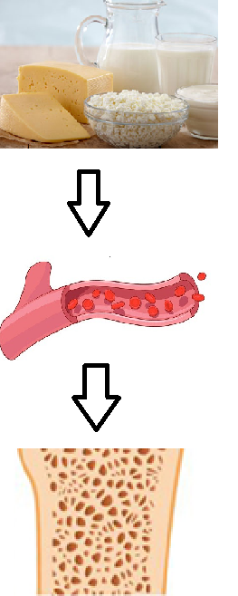
De rol van calcium
Calcium is onmisbaar bij de botopbouw
Calcium inname over de jaren bepaald de botsterkte
Veel calcium → stevige botten
Weinig calcium → zwakkere botten
Calcium tekort
Notes:
Vergelijking spaarrekening

Slide 6
Andere oorzaken
Leeftijd
Geslacht
Hormonen
Genen
Roken en Alcohol
Bewegen

Slide 7
Rol van sporten
Spier en botsterkte gaan hand in hand
Spieractiviteit → botgroei
Hormonen
“actieve” botten sterker dan “sedentaire” botten
Zwaarder persoon → sterkere botten
Vetmassa beschermd botten
Notes:
Als spieren “werken” trekken ze aan de botten die dan ook gestimuleerd worden om sterker te groeien.
Hormonen die

Slide 8
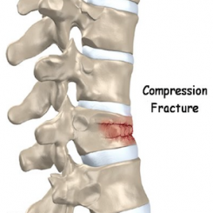
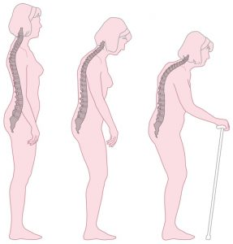
Wervelinzakking
De wervels zakken in
Een botbreuk in de wervels
Je gaat krom lopen
Kan gepaard gaan met pijn
Is niet de enige reden voor krom lopen!

Slide 9
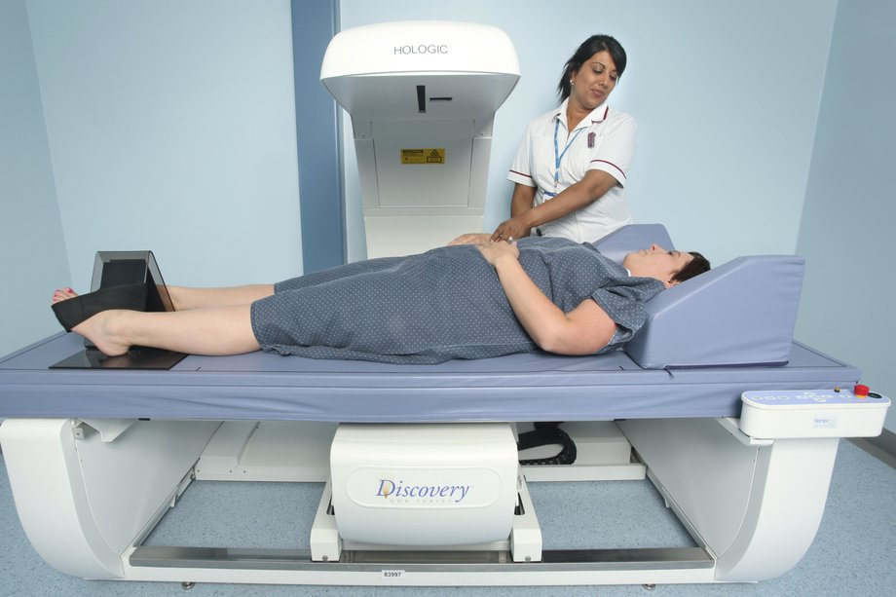
Hoe meet je dit
Dexa Scan
Calcium gehalte in het bloed
Risico vragenlijst
Houdt rekening met risico factoren
Notes:
Dexa scan meet hoeveel straling door een bot heen kan. Lage dichtheid: kan veel straling doorheen

Slide 10
De optimale voeding
Ontbijt: 2 bruine broodjes met kaas en kopje thee
Tussendoor: koffie met een koekje
Lunch: 1 bruin broodje met salami en 1 bruin broodje hagelslag, een beschuit met jam, kopje thee
Tussendoor: thee met een koekje en een appel
Avondeten: aardappels (2 opscheplepels) , broccoli (3 opscheplepels), 1 karbonade.
Notes:
Hoeveel is dit? Wat kan er verbeterd worden? Hoe zou jij het verbeteren, vergelijk met de richtlijnen.

